Slide 1
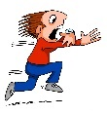
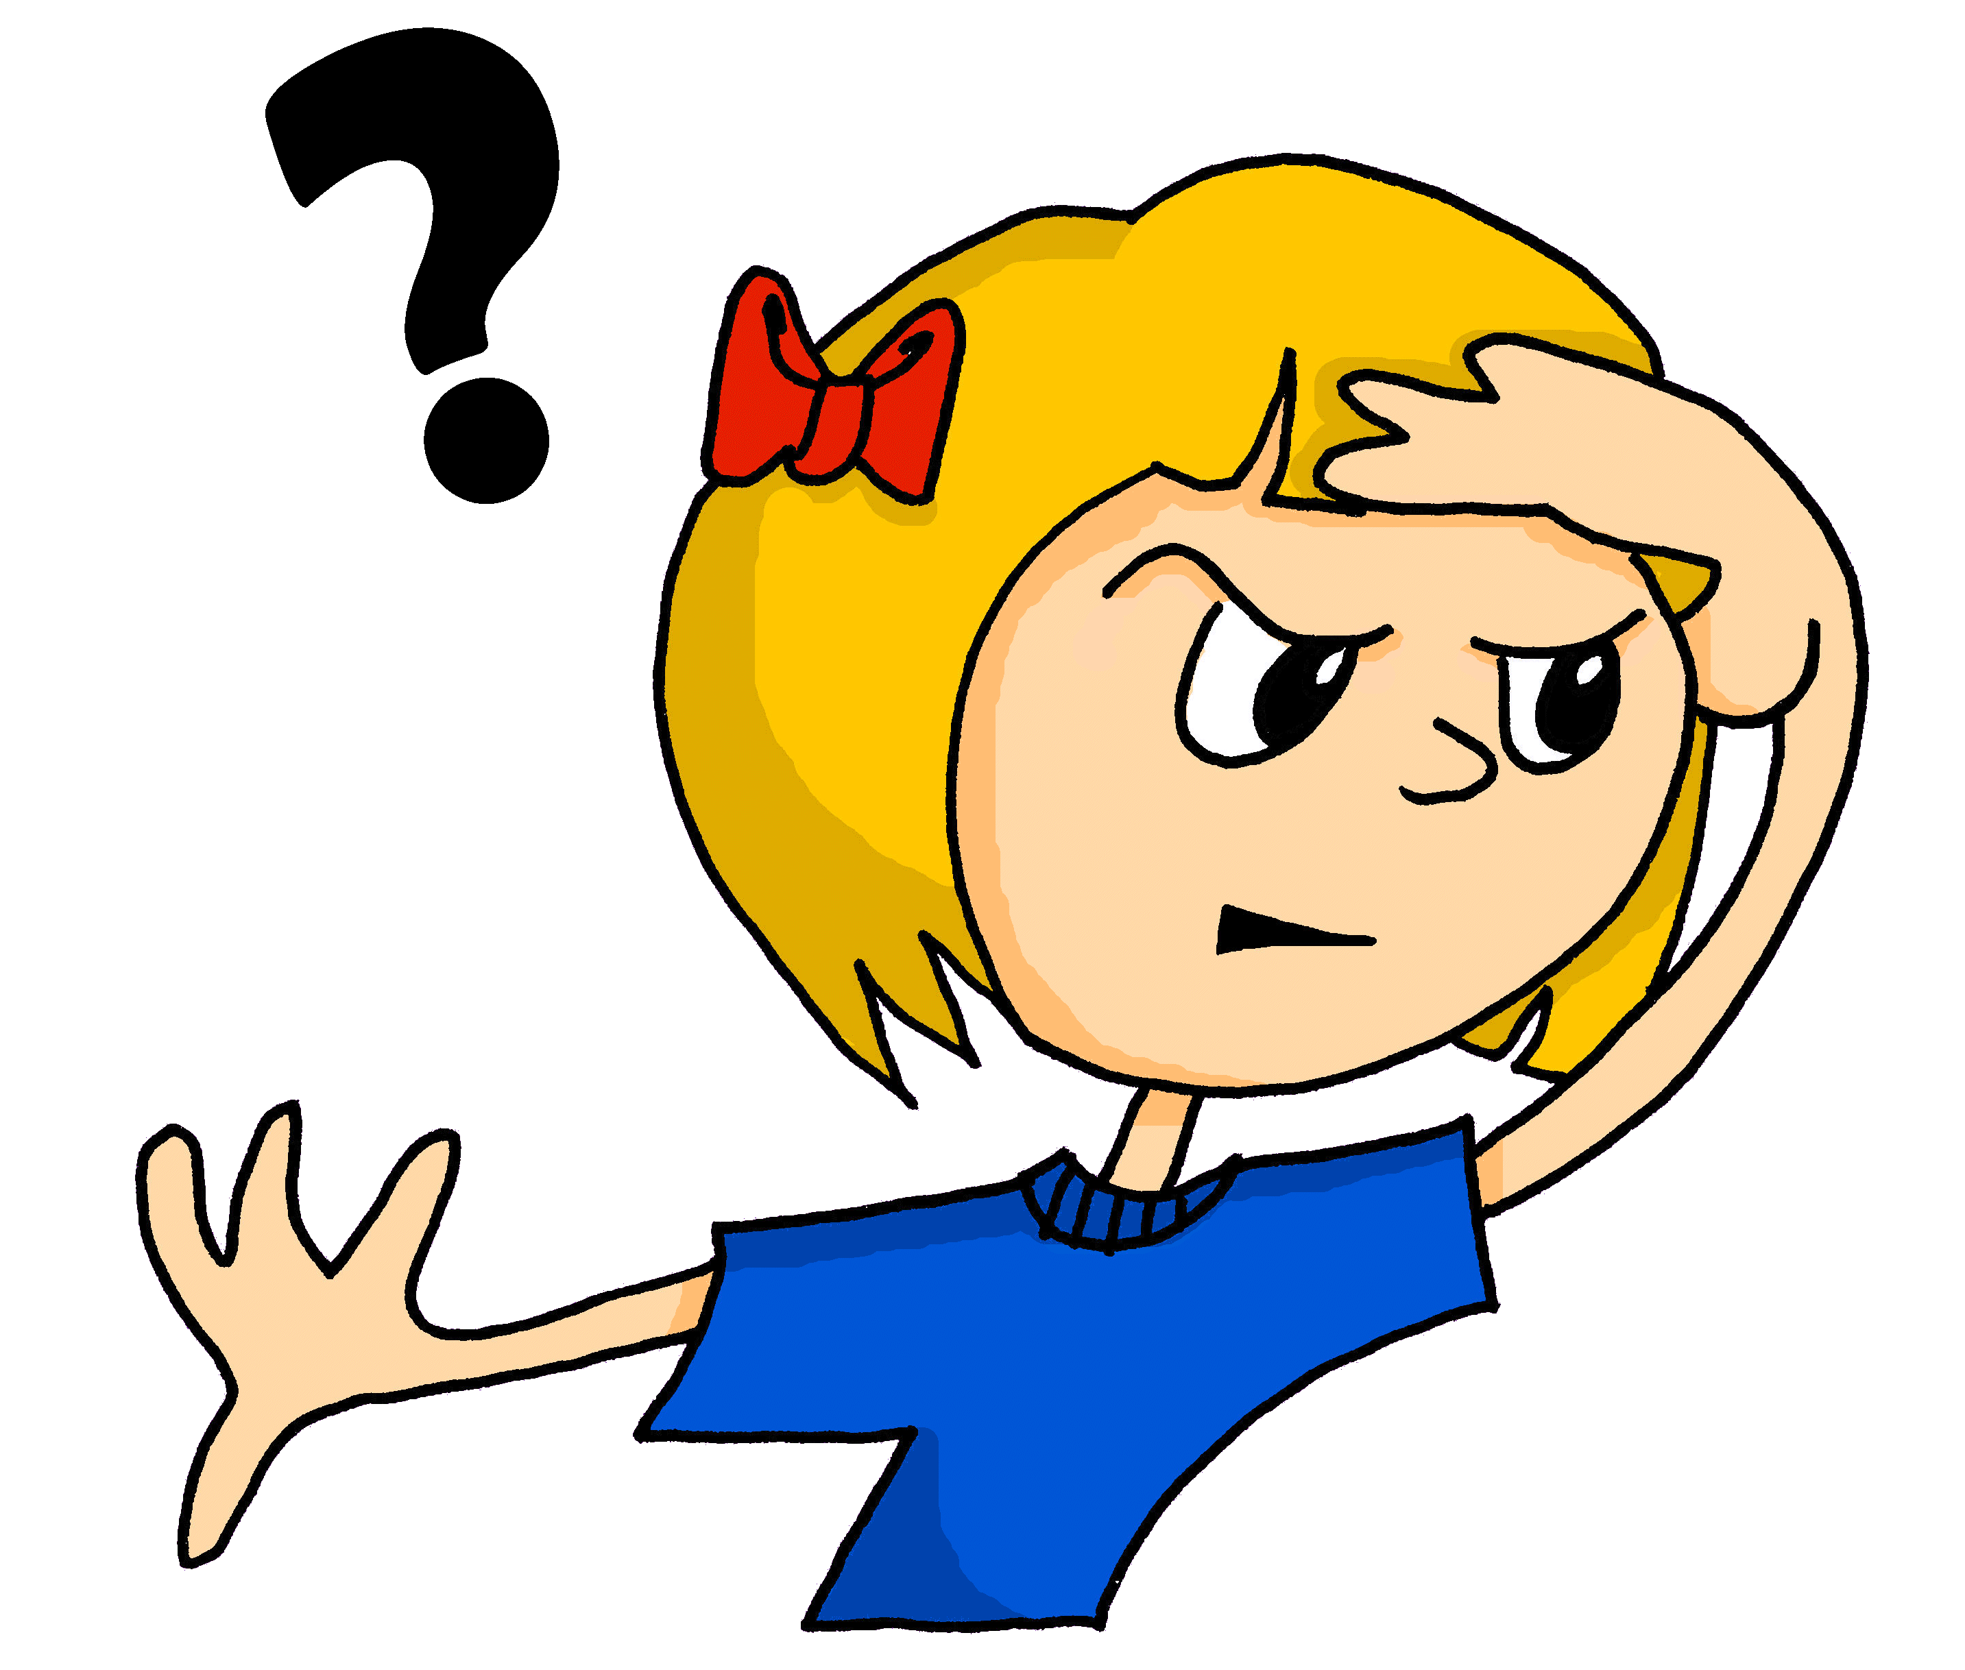
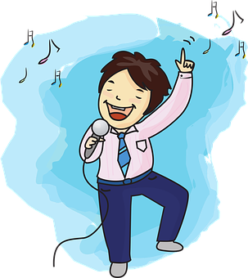
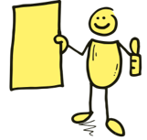
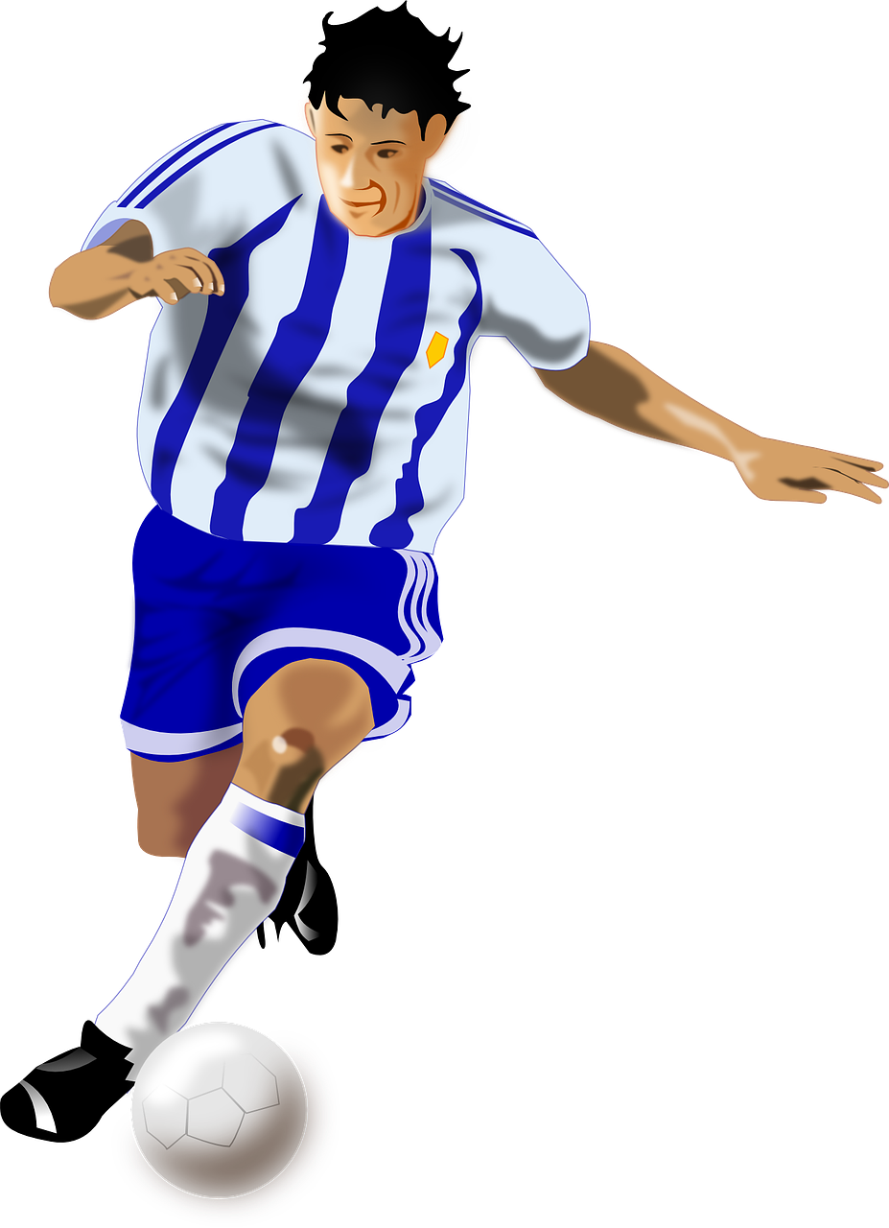
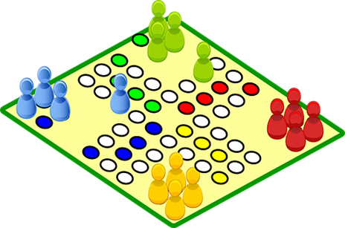
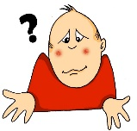
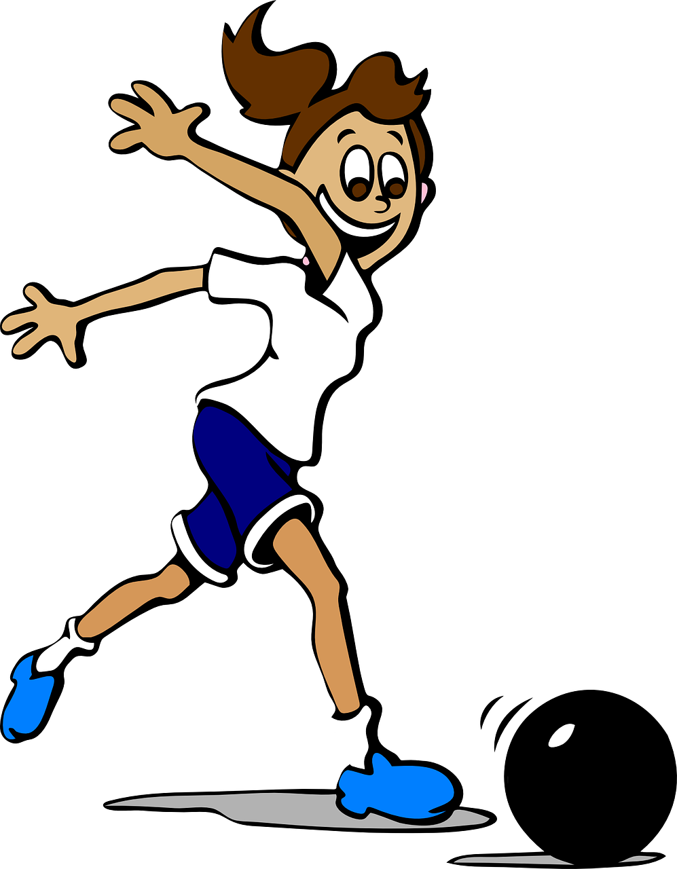
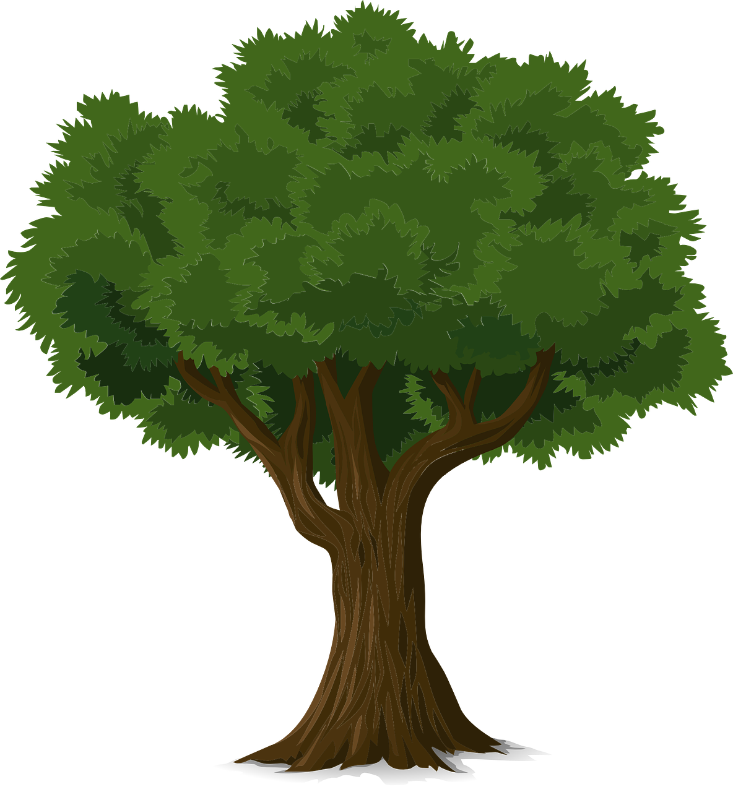
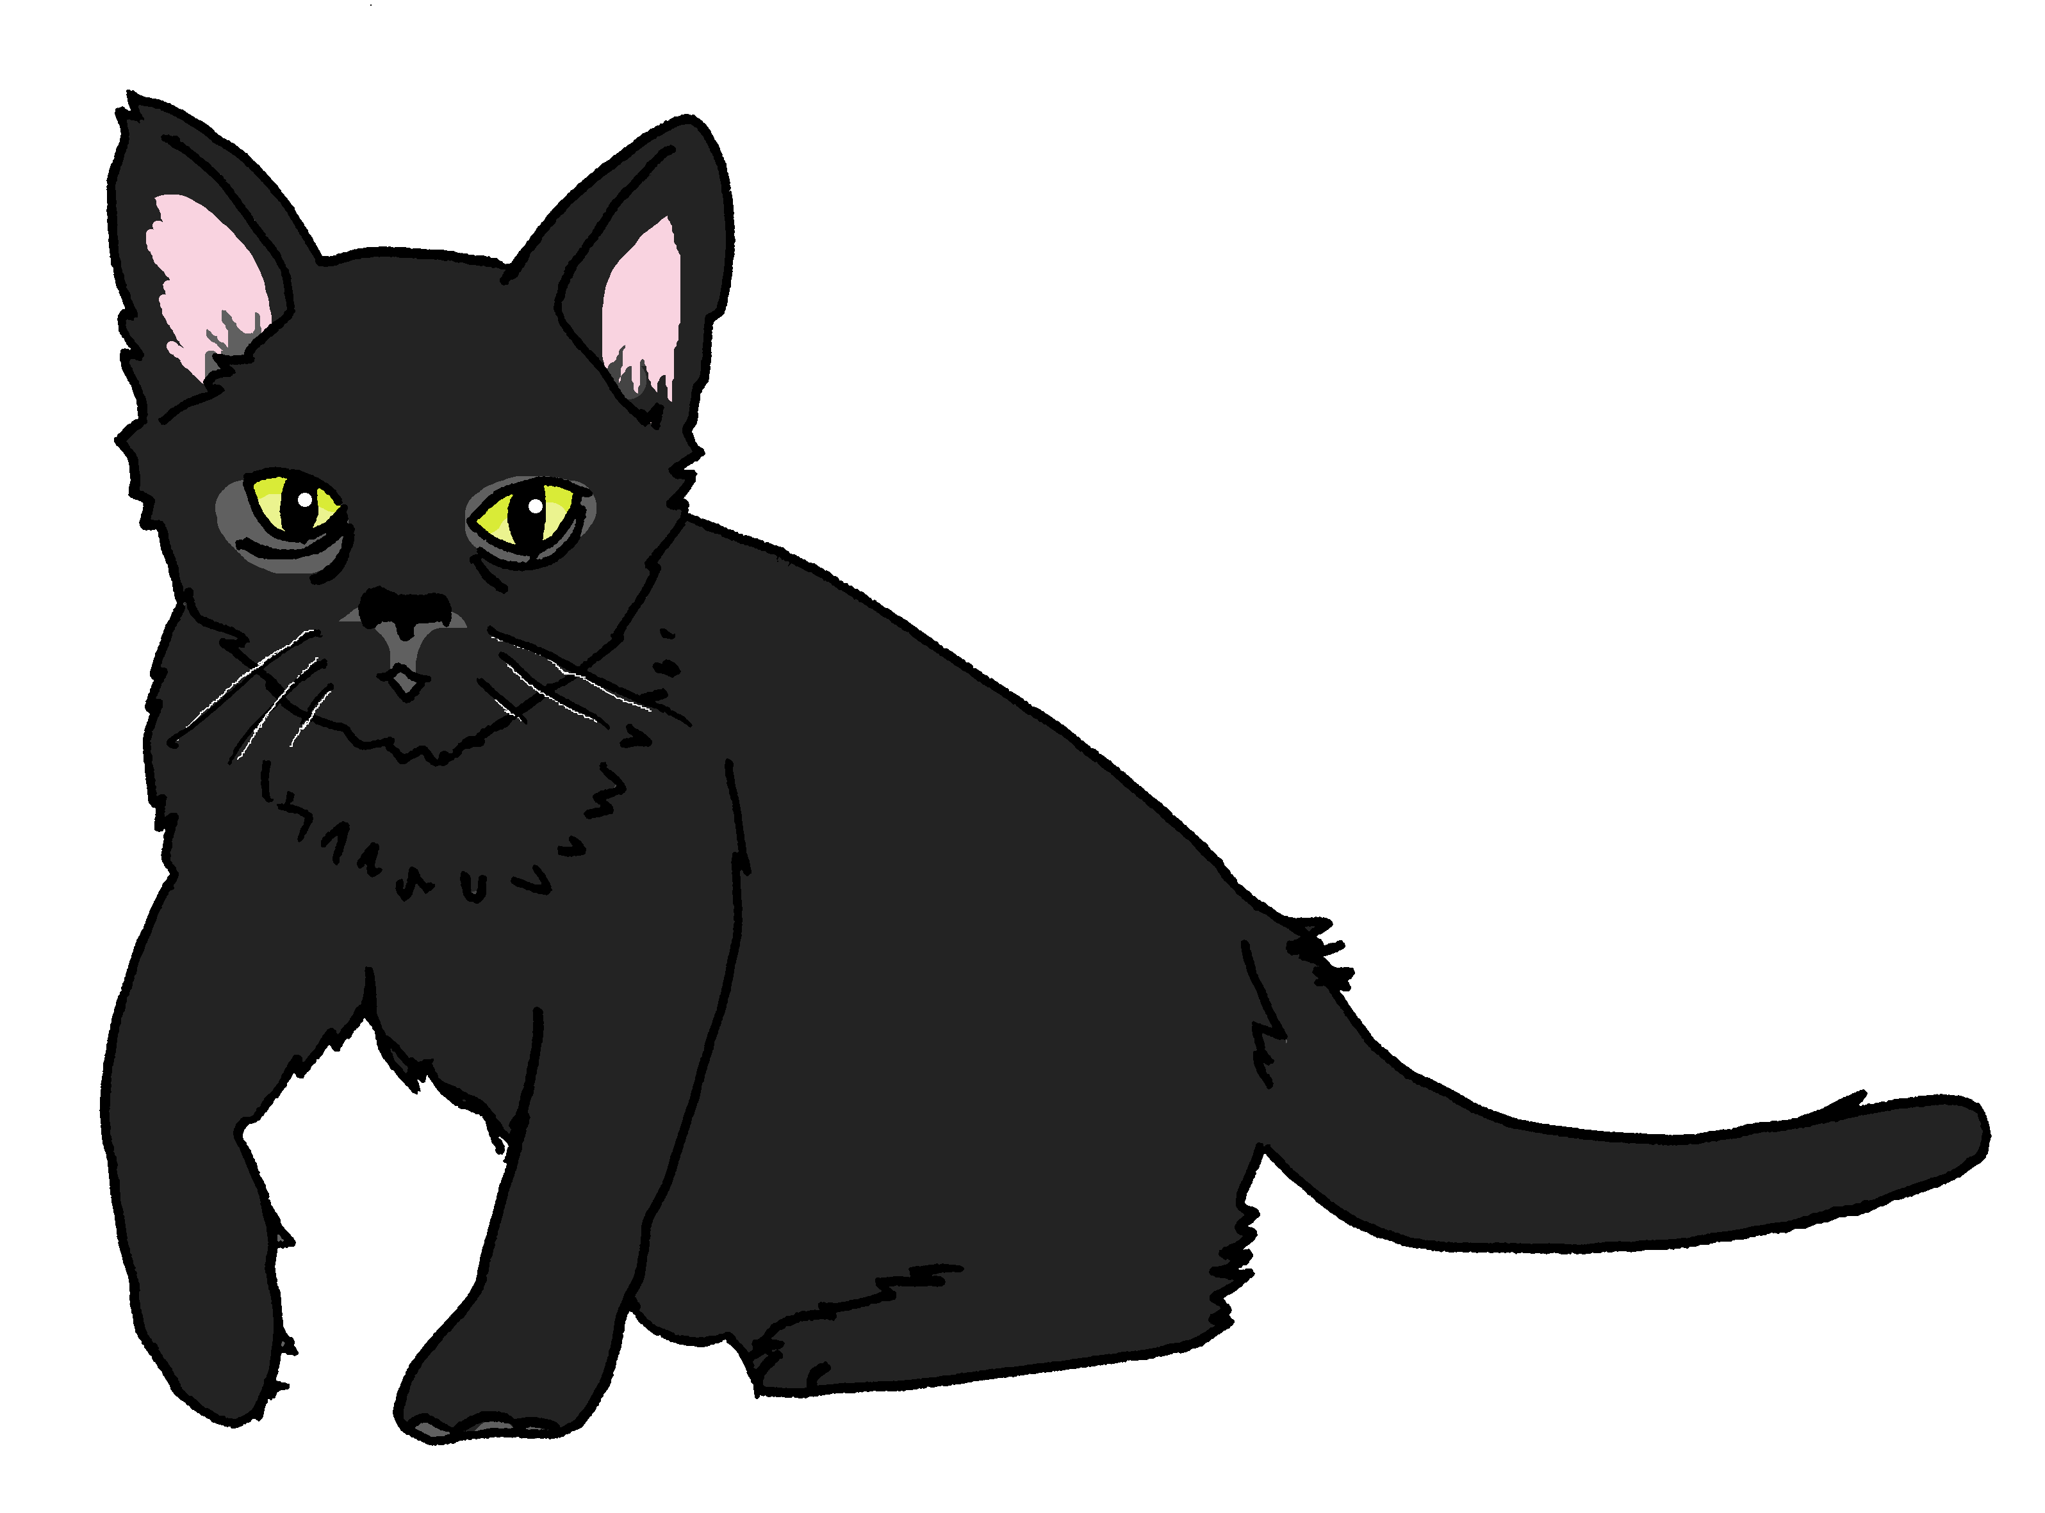
gelb Knowledge Organiser - Spring Term A
Useful words
kein, keine, kein – not a, no
total – totally
wer?– who
Lieblings- – favourite
haben – to have, having
ich habe – I have
du hast– you have
er/sie/es hat – he/she/it has
Things and people
der Baum – tree (m)
der Computer – computer (m)
der Fehler – mistake (m)
der Herr – Mr (m)
der Mann – man (m)
der Schüler– pupil (m)
der Song – song (m)
der Spieler – player (m)
die Frau – woman, Mrs, Ms, Miss (f)
die Gruppe – group (f)
die Schule – school (f)
die Schülerin– pupil (f)
die Spielerin – player (f)
das Fahrrad – bicycle, bike (n)
das Haus – house (n)
das Papier – paper (n)
das Spiel – game (n)
Phonics
 | [ä] | [ö] | [ü] | [au]
…
spät
König
Tür
Haus
[eu] | [äu] | long [a] | long [o] | long [u]
Deutschland
Häuser
[there]
wo?
du
da
Cognates are words in which all or most of the letters are the same in two languages. The meaning is the same, too.
der Song
the song
Lieblings- means ‘favourite’. We can add it to any noun to make a compound noun:
der Song
the song
der Lieblingssong
the favourite song
Let’s remember some of the friendship sentences we have learnt already!
Female person nouns | Using haben (to have) | Compound words
Definite articles den, die, das (the) After haben and most other verbs, der becomes den. | Negation with kein | Einen and keinen
To make many German person nouns feminine, add -in to the masculine noun and change the article to ‘die’.
We can put two or more words together to make one long word! The gender is the same as the last word.
ich habe
es hat
I have
du hast
Der Computer
Guten Morgen!
Hallo!
Wie geht’s?
it hat
you have
The computer
Der Spieler
haben
The [male] player
Das Spiel
sie hat
er hat
The game
Die Spielerin
she has
he has
Das Computerspiel
The [female] player
The computer game
What could you say to welcome a new student to your class?
To say ‘not a’ with nouns, use ‘kein’:
After the verb haben and most other verbs, the masculine ein changes to einen and the masculine kein changes to keinen.
Tschüss, Tschüss, Tschüss, Tschüss,
Tschüss, Tschüss, Auf Wiedersehen!
Bis bald, bis bald, bis bald, bis bald.
Tschüss, Tschüss, Tschüss, Tschüss, Auf Wiedersehen!
Du bist wunderbar!
Dein Fahrrad ist gut!
masc.
fem.
neut.
Ich habe den Baum.
kein
keine
kein
I have the tree.
masc.
fem.
neut.
Das ist kein Fahrrad.
einen
eine
ein
Kein Problem! Ich bin dein Partner/ deine Partnerin. ☺
But use der after sein.
keinen
keine
kein
Das ist der Baum.
That is not a bike.
Ich habe einen Song.
That is the tree.
I have a song.

Slide 2
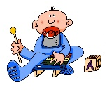
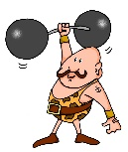
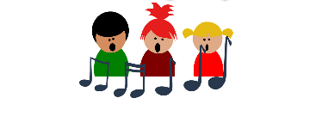
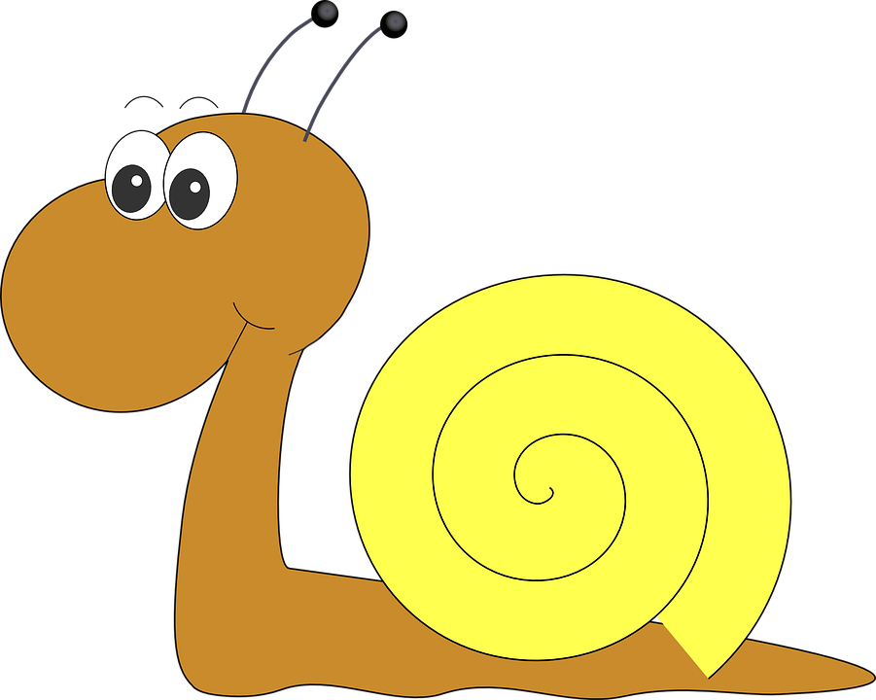
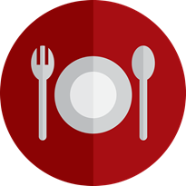
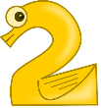
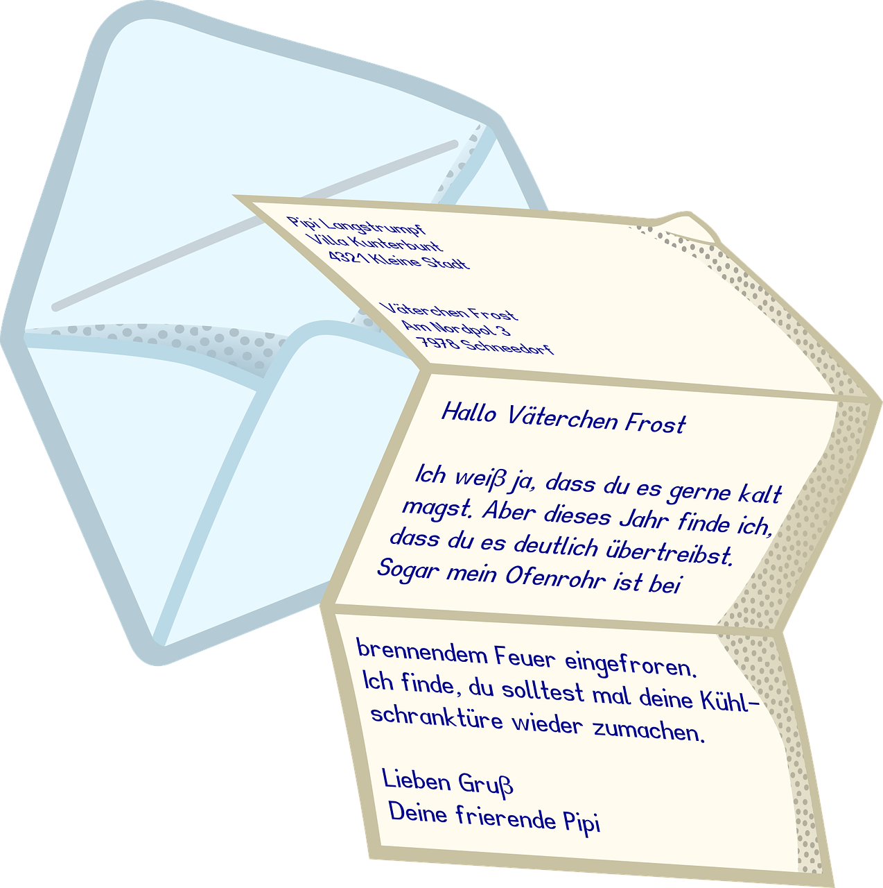
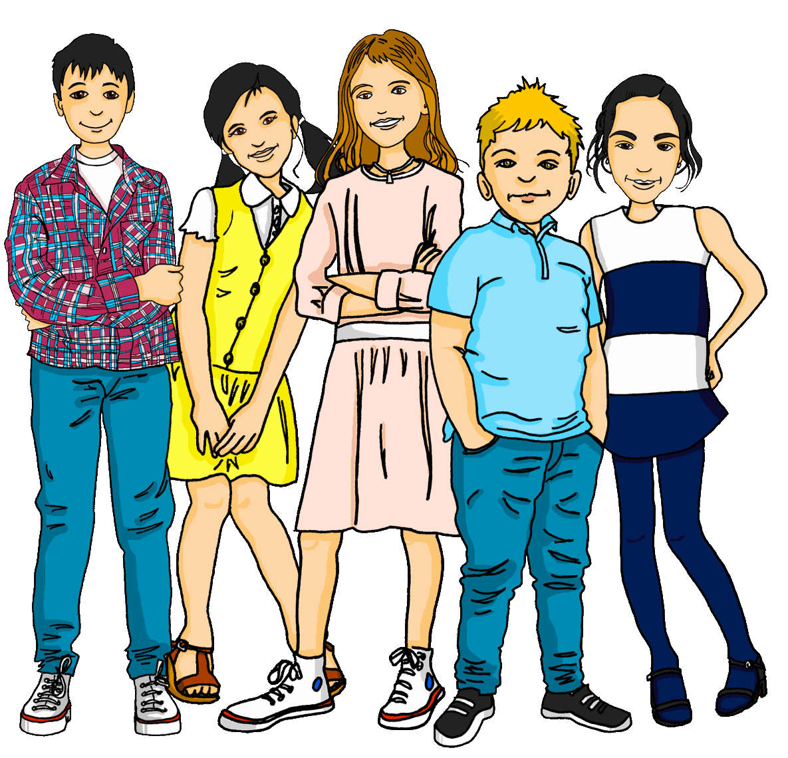
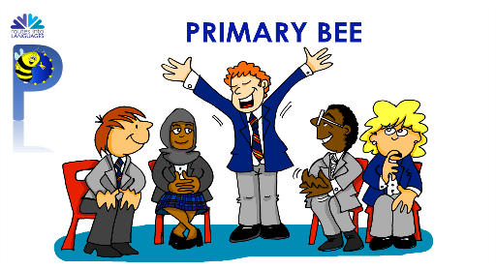
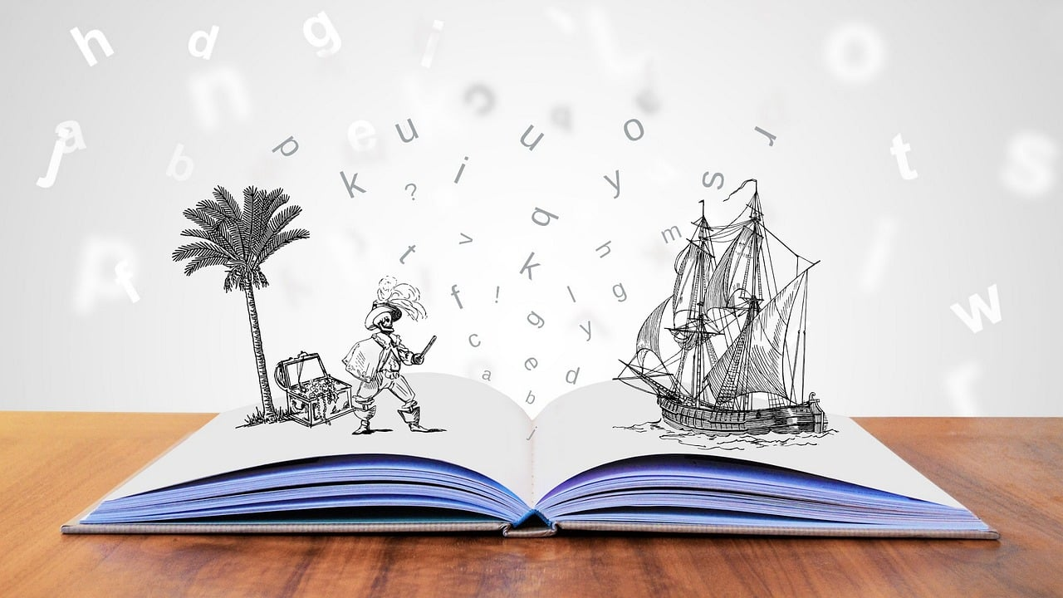
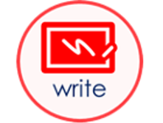
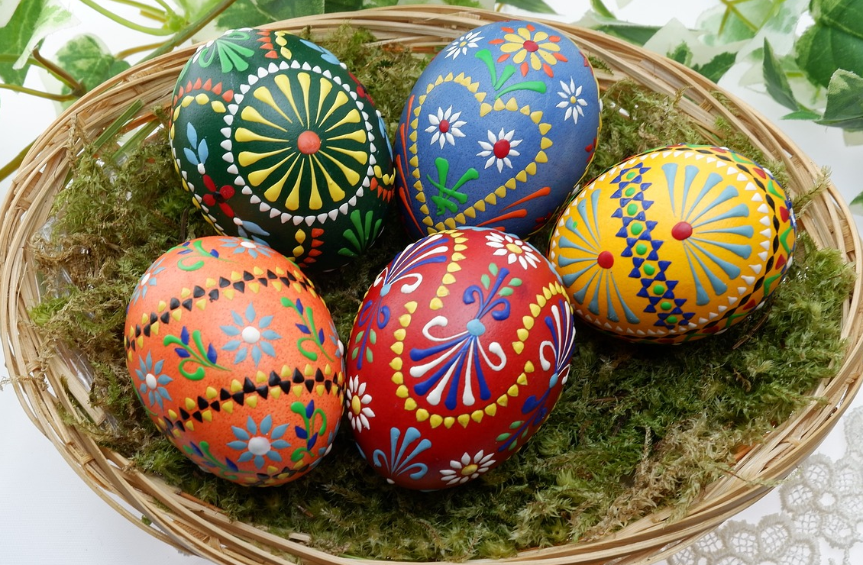
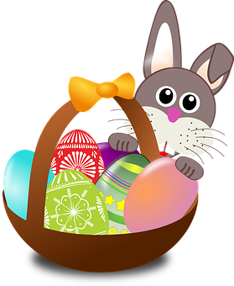
gelb Knowledge Organiser - Spring Term B
More useful words
bekommen – to receive, receiving
benutzen – to use, using
brauchen – to need, needing
machen – to do, make, doing, making
schreiben – to write, writing
spielen – to play, playing
ich weiß (es) nicht – I don’t know
wie sagt man…? – how do you say…?
es gibt – there is, there are
zu Hause – at home
Things and people
der Brief – letter (m)
der Sport – sport (m)
die Geschichte – story (f)
die Hilfe – help (f)
Numbers
die Nummer – the number
null – zero
eins – one
zwei – two
drei – three
vier – four
fünf – five
sechs – six
sieben – seven
acht – eight
neun – nine
zehn – ten
elf – eleven
zwölf – twelve
Phonics
[sch] | [sp] | [st] | [s-] | [-s-]
schreiben
spielen
stark
singen
langsam
[z] | [ß] | [ss] | [-s]
Zug
groß
essen
Tschüss
eins
zwei
drei
vier
fünf
sechs
sieben
acht
neun
zehn
elf
zwölf
Plural masculine nouns
Plural feminine nouns
To make most masculine nouns plural add –e at the end:
ein Brief
drei Briefe
ein Baum
zwei Bäume
→
→
a/one letter
three letters
a/one tree
two trees
Most feminine nouns add –n or –en at the end to make the plural:
eine Geschichte
zwei Geschichten
eine Gruppe
→
drei Gruppen
a/one story
→
two stories
a/one group
three groups
Es gibt | Infinitive verbs | Present tense weak verbs
To say how many of something there are, use es gibt + number:
Only the infinitive form of a verb appears in the dictionary.
e.g. schreiben (to write/ writing)
German verb endings often tell us who is doing the action.
To say what I do or am doing, use ich and change the ending from –en to -e
Es gibt eine Schule.
In Switzerland, people celebrate Easter by decorating eggs. Easter egg hunts are also popular!
There is a/one school.
brauchen → Ich brauche
Happy Easter in German is Frohe Ostern.
There is only one present tense in German!
For you, use du and change the ending from –en to -st
Es gibt zwei Schulen.
There are two schools.
brauchen → Du brauchst
For he or she, use er or sie and change the ending from –en to -t
Es gibt means there is AND there are
He is playing He plays
→ Er spielt
brauchen → Sie braucht

